Slide 1
СРПСКИ ЈЕЗИК

Slide 2
’’Сретно вам прољеће’’
Писац: Станко Ракита

Slide 3
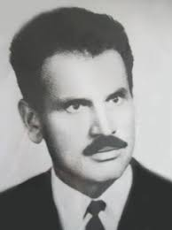
Рођен је у Грбавици код Шипова.
Основну школу је завршио у Грбавици, а Учитељску у Бањaлуци. Радио је као учитељ у околини, а касније и у Бањалуци. Његове приче и пјесме су штампане у нашим читанкама и часописима.
Добитник је бројних награда и признања.

Slide 5
О чему се говори у овој причи?
2.Ко је главни лик у причи?
3. Гдје се дешава радња ове приче?
???
4. Кога је Зоран прво поздравио?
5. Настави именовати редом кога је даље Зоран поздрављао?

Slide 6
6. Како се зове редослијед догађаја у тексту?
7. Који ликови су споредни у овој причи?
8. Али, неко ипак има посебно мјесто у Зорановом поздрављању прољећа! Који је то лик?
???
9. Прољеће је посебно годишње доба, када се природа буди. Покушајте пронаћи у тексту, како су те промјене приказане у овој причи?!
10. А како замишљате дјечака Зорана? Које особине је он показао својим понашањем?

Slide 7
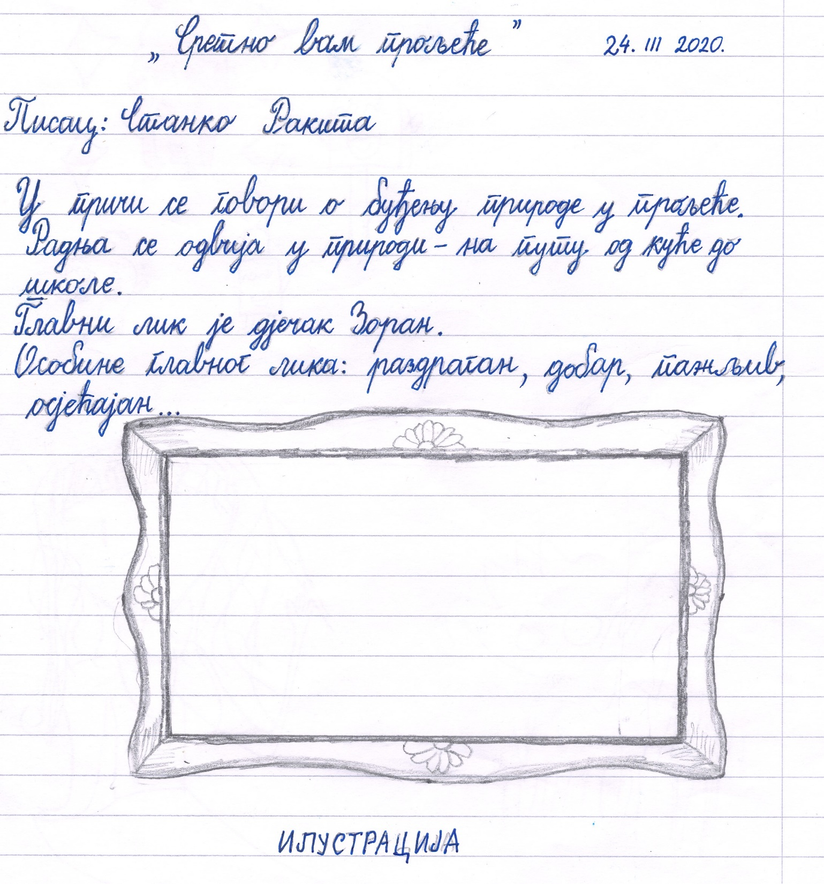
ЗАПИС У СВЕСЦИ:

Slide 8
УПУТСТВА ЗА САМОСТАЛАН РАД:
1-Причу најприје увјежбајте читати изражајно.
2-Такође, исти текст, написан латиницом, можете вјежбати и у уџбенику „Учим латиницу“ - 29.стр.
3-Истраживачки задатак!
Из текста препишите све ријечи које означавају имена људи, биљака и животиња. Има и један предмет.
људи ________________________ (4 ријечи)
биљке _______________________ (5 ријечи)
животиње____________________ (6 ријечи)
предмети _________________ (1 ријеч)

